Slide 1
TAĦRIĠ DWAR PRATTIĊI TAJBA GĦALL-GĦELUQ TA’ PROĊESSI

Slide 2
PREAMBOLU (GĦALL-GĦALLIEM)
Bħala parti mill-pass tal-edukazzjoni fl-implimentazzjoni tal-Prattiċi Tajba ta’ NEPSI,
NEPSI żviluppat sett ta’ riżorsi edukattivi.
Kull pakkett ta’ Taħriġ bil-PowerPoint ikopri tema rilevanti għall-ħaddiema madwar l-industriji kollha li jużaw materjali li fihom is-silika kristallina. Il-pakketti jipprovdu informazzjoni dwar ir-riskji għall-esponiment tat-trab relatati mat-tema u l-prattiċi u l-miżuri tajbin disponibbli biex dawn jitnaqqsu. L-għan tat-taħriġ huwa biex jinforma u jeduka lill-ħaddiema sabiex jgħinhom jużaw
il-miżuri ta’ kontroll b’mod effettiv u jnaqqas l-esponiment tagħhom għas-silika kristallina respirabbli (RCS) fuq il-post tax-xogħol.
Uża l-mudell vojt kif ukoll il-placeholders biex iżżid informazzjoni addizzjonali ma’ dan il-pakkett
ta’ taħriġ, kif meħtieġ.

Slide 3
JEKK JOGĦĠBOK INNOTA
L-informazzjoni f’dan it-taħriġ bil-PowerPoint huwa ta’ natura konsultattiva u b’kontenut informattiv. Dan mhuwiex standard jew regolament, u lanqas joħloq obbligu ġdid legali jew ibiddel obbligazzjonijiet eżistenti maħluqa minn leġiżlazzjoni u politika tas-saħħa.

Slide 4
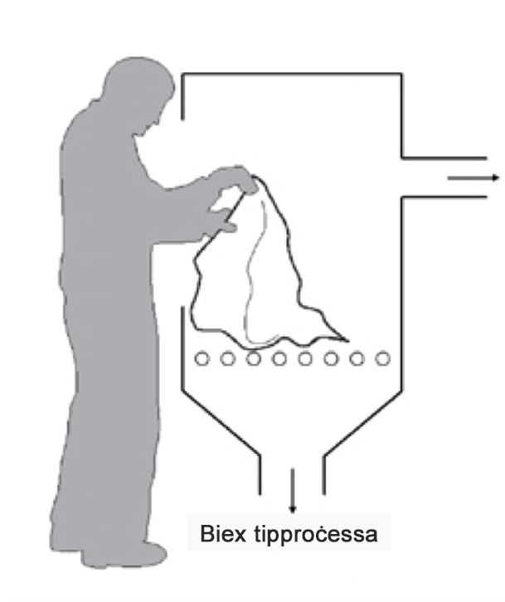
INTRODUZZJONI
Huwa prijorità li tipproteġi lilek innifsek minn perikli relatati max-xogħol.
F’dan it-taħriġ bil-PowerPoint, inti ser titgħallem dwar:
Kif proċessi fl-għeluq inaqqsu l-esponiment għat-trab respirabbli tas-silika kristallina (RCS)
Gwida bażika dwar l-għeluq ta’ proċessi
Test li jimtela mill-għalliem - jekk inti żidt slajd personalizzat, daħħal ħarsa qasira tal-materjal kontestwali
Notes:
Esponiment eċċessiv għas-silika kristallina respirabbli (RCS) għandu konsegwenzi serji tul iż-żmien. Għal din ir-raġuni, huwa importanti li l-ħaddiema kollha jkunu konxji ta’ prattiċi tajbin li jillimitaw jew jeliminaw l-esponiment għat-trab tas-silika.
Dan it-taħriġ jipprovdi informazzjoni dwar l-għeluq tal-proċessi. Żomm f’moħħok li l-valutazzjoni tar-riskju hija meħtieġa qabel ma tfassal kwalunkwe proċess fl-għeluq, għalkemm dan jikkonċerna prinċipalment lill-maniġment.

Slide 5

TEKNIKI GĦALL-KONTROLL TAT-TRAB
IĠJENE TAJBA /
ŻAMMA TAD-DAR
Il-ħasil tal-ħwejjeġ tax-xogħol
u t-tneħħija bil-vakum tat-trab li jiġi prodott minn proċessi jwaqqaf it-trab milli jakkumula tul iż-żmien - post tax-xogħol nadif huwa wieħed sigur
ILMA
Proċessi li jinżammu mxarrba jipprevejnu li t-trab jidħol
fl-arja billi jaqbad il-partikli mal-ilma
L-għeluq tal-proċessi huwa wieħed mill-ħames tekniki prinċipali
għall-kontroll tat-trab.
TAGĦMIR PROTETTIV
Il-PPE (ex. maskri tal-wiċċ) jipproteġu l-ħaddiema mit-trab meta l-miżuri l-oħra kollha ta’ kontroll ma jkunux biżżekked biex jikkontrollaw ir-riskji
tal-esponiment
GĦELUQ
Meta l-proċessi li jipproduċu l-RCS iseħħu f’ambjent magħluq jiġi evitat l-esponiment fis-sors
ESTRAZZJONI / VENTILAZZJONI
Aqbad l-RCS jinqabad fis-sors qabel ma tiġi espost għalih u ssostitwixxi l-arja kontaminata ma’ arja nadifa.

Slide 6


IR-RISKJI MINN DIN L-ATTIVITÀ
Il-funzjonament tajjeb ta’ dan it-tagħmir huwa essenzjali sabiex jipproteġina mill-RCS
Esponiment fit-tul għal livelli ta’ RCS jista’ jikkawża mard fil-pulmun diżabilitattiv
Huwa importanti li nipproteġu ruħna kuljum mill-esponiment għal dan it-trab fl-arja.
Meta ssegwi prattiċi tajbin illum, inkunu qed nipproteġu lil saħħitna għall-futur.
Kif ser tqatta’ ż-żmien tal-pensjoni tiegħek?

Slide 7

KIF PROĊESSI FL-GĦELUQ JGĦINU FIT-TNAQQIS
TAL-ESPONIMENT GĦALL-RCS
Proċess fl-għeluq huwa metodu kif tikkontrolla t-trab u mod kif tnaqqas l-esponiment għat-trab billi żżomm jew tiżola s-sors tal-proċess li jitfa’ t-trab.
Meta titpoġġa sempliċement barriera bejn is-sors
u l-ħaddiema, il-livelli tal-esponiment għat-trab jista’ jitnaqqas b’mod sinifikanti. L-għeluq jista’ jiġi applikat lil bosta proċessi industrijali.

Slide 8
GWIDA BAŻIKA DWAR L-GĦELUQ TAL-PROĊESSI
L-għeluq tal-proċessi huwa wieħed mill-mezzi l-iktar effettivi tal-kontroll tat-trab:
Preferibbilment, it-trab dejjem għandu jiġi kontrollat fis-sors u mhux biss niddependu fuq
it-Tagħmir Personali Protettiv (eż. maskri tat-trab) għall-ħaddiema, li mhux biss jipproteġu lil min jilbishom u li mhux dejjem tista’ tiddependi fuqhom.
L-użu ta’ ventilazzjoni għall-ekżost u pressjoni negattiva tista’ tgħin lill-metodi tal-għeluq. Ventilazzjoni tajba tal-post tax-xogħol tassigura kwalità tal-arja tajba u twaqqab it-trab milli
jerġa’ jidħol.

Slide 9
X’GĦANDEK U X’M’GĦANDEKX TAGĦMEL GĦALL-GĦELUQ TA’ PROĊESSI
X’GĦANDEK TAGĦMEL
Topera l-proċess biss meta l-post ikun magħluq u s-sistema ta’ ventilazzjoni tkun qed taħdem
Tiċċekkja b’mod regolari għal ħsara fl-għeluq u tirrapporta difetti
Tagħmel plan kif timmaniġġja b’mod sikur malfunzjonijiet tal-makkinarju u tixrid li jseħħ fl-għeluq.
Twaqqaf il-proċess u tħalli ħin għall-arja biex tiħroġ qabel tidħol fl-għeluq
Test għall-għalliem — Żid test addizzjonali dwar l-għeluq ta’ proċessi li jkunu rilevanti għall-kuntest partikolari tiegħek
X’M’GĦANDEKX TAGĦMEL
Tidħol fl-għeluq mingħajr ma tieħu l-prekawzjonijiet kontra l-esponiment għat-trab. (eż. Tagħmir Personali Protettiv)
Topera proċess bil-bibien tal-għeluq miftuħa
Test għall-għalliem — Żid test addizzjonali dwar l-għeluq ta’ proċessi li jkunu rilevanti għall-kuntest partikolari tiegħek

Slide 10
KONKLUŻJONI
L-għeluq tal-proċessi huwa wieħed mill-mezzi l-iktar effettivi tal-kontroll tat-trab. Ftakar:
Dejjem uża proċessi fl-għeluq b’sistemi ta’ ventilazzjoni jekk disponibbli — irrapporta difetti
Agħmel plan kif timmaniġġja b’mod sikur sitwazzjonijiet fejn inti jkollok bżonn tidħol fl-ispazju magħluq
L-għalliem għandu jżid konklużjonijiet skont il-kuntest

Slide 11
SLAJD VOJTA
Uża din is-slajd biex toħloq materjal ta’ taħriġ personalizzat u speċifiku għall-ambjent/kuntest
tax-xogħol.
Biex tbiddel l-istampa, ikklikkja bil-lemin >
biddel l-istampa > mill-fajl.
Sabiex toħloq iktar slajds, ikklikkja t-tab
‘New Slide’ (Slajd Ġdida) hawn fuq.

Slide 12
MATERJAL ADDIZZJONALI GĦAT-TAGĦLIM
Gwida ta’ Prattiċi Tajbin NEPSI
Gwida NEPSI għal SMEs
Żur il-Pjattaforma tat-Tagħlim Elettroniku NEPSI fuq training.nepsi.eu għal iktar riżorsi ta’ tagħlim fuq RCS

